Slide 1

Integrate Kotlin Coroutines and
JUnit 5
Ruslan Ibragimov
Notes:
Поднимите руки кто пишет тесты, окей, держите, а теперь оставьте кто использует корутины. Вот для вас мой доклад, и от вас я хотел бы услышать фидбек после. Что ж, начнем

Slide 2
Agenda
JUnit & Coroutines: Problems
JUnit 5: Platform, Jupiter, etc
JUnit & Coroutines: Solutions
Testing Coroutines
Notes:
Я сделаю вводную в JUnit 5, расскажу чем он лучше JUnit 4 и какие были предпосылки.
Дальше рассмотрим типичные проблемы при тестировании кода с Kotlin и Kotlin Coroutines. Речь будет идти о Kotlin/JVM, и я не буду затрагивать другие таргеты как JS или Native.
Посмотрим вместе как можно пофиксить проблемы.
И еще немного поговорим о тестировании Корутин.

Slide 3


Notes:
Вообще сейчас отличное время начать использовать Junit 5 и Корутины, так в составе Spring Boot 2.2 Junit 5 идет по-умолчанию.
И вот прекрасная история из жизни.

Slide 4

Coroutines meets Testing
@Test
fun `test get by email`() {
val userApi = UserApi(HttpClient())
val user = userApi.getByEmail("Andrey.Breslav@JetBrains.com")
assertEquals("Andrey Breslav", user.name)
}
Notes:
Итак у нас есть такой прекрасный интеграциионый тест, создаем инстанс UserApi, который будет дергать по HTTP мок сервер и ожидать ошибку от него.

Slide 5
Coroutines meets Testing
fun getByEmail(email: String): User
suspend fun getByEmail(email: String): User
Notes:
И вот, вслед за трендами времени ваш проект стал становиться модным и асинхронным, вы стали использовать корутны.

Slide 6
Coroutines meets Testing
Kotlin: Suspend function 'getByEmail' should be called
only from a coroutine or another suspend function
@Test
fun `test get by email`() {
val userApi = UserApi(HttpClient())
val user = userApi.getByEmail("Andrey.Breslav@JetBrains.com")
assertEquals("Andrey Breslav", user.name)
}
Notes:
А при первой возможности наш тест напомнил кто в сорцах хоязин.

Slide 7
Coroutines meets Testing
No test were found
@Test
suspend fun `test get by email`() {
val userApi = UserApi(HttpClient())
val user = userApi.getByEmail("Andrey.Breslav@JetBrains.com")
assertEquals("Andrey Breslav", user.name)
}
Notes:
Ну очевидно же, подумали вы и добавили suspend модификатор.
Как бы не так сказал JUnit и решил что у вас нет тестов. Причину, почему JUnit не смог запустить тест я расскажу позже, а пока давайте уже пофиксим тест.

Slide 8
Coroutines meets Testing
Tests passed: 1
@Test
fun `test get by email`() = runBlocking {
val userApi = UserApi(HttpClient())
val user = userApi.getByEmail("Andrey.Breslav@JetBrains.com")
assertEquals("Andrey Breslav", user.name)
}
Notes:
Очевидно, стоит взять старый добрый runBlocking и использовать его, теперь все работает как ожидается. Тесты проходят, мы с облегчением вздыхаем и идем домой.
Всем спасибо, у меня все.
На самом деле нет, давай-те посмотрим на возможно JUnit 5 и как они нам могут помочь.

Slide 9
Coroutines meets Testing
@Test
fun `test get by email not found`() {
val userApi = UserApi(HttpClient())
assertThrows<UserNotFoundException> {
userApi.getByEmail("ruslan@ibragimov.by")
}
}
Notes:
Есть и другой тест, например как это в котором мы ожидаем expection на неизвестный email

Slide 10
Coroutines meets Testing
@Test
fun `test get by email not found`() = runBlocking {
val userApi = UserApi(HttpClient())
assertThrows<UserNotFoundException> {
userApi.getByEmail("ruslan@ibragimov.by")
}
}
Notes:
Итак, как мы уже научились – добавляем runBlocking, и все становится хорошо. Или нет?

Slide 11
Coroutines meets Testing
JUnit test should return Unit
@Test
fun `test get by email not found`(): UserNotFoundException = runBlocking {
val userApi = UserApi(HttpClient())
assertThrows<UserNotFoundException> {
userApi.getByEmail("ruslan@ibragimov.by")
}
}
Kotlin: Suspend function 'getByEmail' should be called
only from a coroutine or another suspend function
Notes:
Нет, остается куча проблем. Остается вопрос – сможет ли JUnit 5 как-то нам помочь с этим?

Slide 12

Notes:
Junit 5 — полностью переписанный Junit 4, с хорошей возможность для расширения.
Модулярный, расширяемый и современный — базируется на Java 8.
При этом совместим со старым Junit

Slide 13
JUnit 5
Intellij Idea 2016.2
Eclipse 4.7.1 (October 2017)
Gradle 4.6 (July 2016 / April 2018)
Maven Surfire 2.22.0 (June 2018)
NetBeans 10 (December 27, 2018)
Notes:
Вот так, в гредле с самого начала был плагин, поэтому разработчики видимо не спешили делать встроенную поддержку.

Slide 14
JUnit 5
@Test
suspend fun `test get by email`()
Implicit Argument
@Test
suspend fun `test get by email`(continuation: Continuation<*>)

Slide 15
JUnit 5
class ContinuationParameterResolver : ParameterResolver {
override fun supportsParameter(
parameterContext: ParameterContext,
extensionContext: ExtensionContext
): Boolean {
return parameterContext.parameter.type == Continuation::class.java
}
override fun resolveParameter(
parameterContext: ParameterContext,
extensionContext: ExtensionContext
): Continuation<Any?> {
return object : Continuation<Any?> {
override fun resumeWith(result: Result<Any?>) {
// fail or success current test
}
override val context: CoroutineContext
get() = EmptyCoroutineContext
}
}
}

Slide 16
JUnit 5
class ContinuationParameterResolver : ParameterResolver {
override fun supportsParameter(
parameterContext: ParameterContext,
extensionContext: ExtensionContext
): Boolean {
return parameterContext.parameter.type == Continuation::class.java
}
override fun resolveParameter(
parameterContext: ParameterContext,
extensionContext: ExtensionContext
): Continuation<Any?> {
return object : Continuation<Any?> {
override fun resumeWith(result: Result<Any?>) {
// fail or success current test
}
override val context: CoroutineContext
get() = EmptyCoroutineContext
}
}
}

Slide 17
JUnit 5
class ContinuationParameterResolver : ParameterResolver {
override fun supportsParameter(
parameterContext: ParameterContext,
extensionContext: ExtensionContext
): Boolean {
return parameterContext.parameter.type == Continuation::class.java
}
override fun resolveParameter(
parameterContext: ParameterContext,
extensionContext: ExtensionContext
): Continuation<Any?> {
return object : Continuation<Any?> {
override fun resumeWith(result: Result<Any?>) {
// fail or success current test
}
override val context: CoroutineContext
get() = EmptyCoroutineContext
}
}
}

Slide 18
JUnit 5
No test were found
@ExtendWith(ContinuationParameterResolver::class)
class UserApiTest {
@Test
suspend fun `test get by email`() {
// ..
}
}

Slide 19
JUnit 5
@Test
suspend fun `test get by email`()
Return Type
@Test
suspend fun `test get by email`(continuation: Continuation<*>): Any

Slide 20
JUnit 5
suspend fun `test get by email`(): Any {
// ...
if (userApi(email) == Intrinsics.COROUTINE_SUSPENDED) {
return Intrinsics.COROUTINE_SUSPENDED
}
// ...
}
Notes:
Тем самым корутина говорит что она заснула (потому что впоне вероятно что внутри suspend функции не случится ни одного suspend call, и такой случай как раз обрабатывается тут)
И т.к. Junit Jupiter считает что если функция возвращает что-то, то это уже не тест, и это поведение не настраивается никак (во всяком случае в 5.4). То вариант с ParameterResolver отметается по этой и предыдущей причине.

Slide 21
JUnit 5: Extension
Lifecycle Callbacks:
BeforeAllCallback
BeforeEachCallback
BeforeTestExecutionCallback
AfterTestExecutionCallback
AfterEachCallback
AfterAllCallback

Slide 22
JUnit 5: Extension
TestExecutionExceptionHandler
ExecutionCondition
TestInstanceFactory
TestInstancePostProcessor
ParameterResolver
TestTemplateInvocationContextProvider
Notes:
Теоретически, можно было бы создать proxy использую TestInstanceFactory, но честно говоря я посчитал такой путь сложный и полным драконов

Slide 23
JUnit 5: Extension
TestExecutionExceptionHandler
ExecutionCondition
TestInstanceFactory
TestInstancePostProcessor
ParameterResolver
TestTemplateInvocationContextProvider
Notes:
Теоретически, можно было бы создать proxy использую TestInstanceFactory, но честно говоря я посчитал такой путь сложный и полным драконов

Slide 24
JUnit 5: Dynamic tests
@TestFactory
fun `dynamic api test example`(): List<DynamicTest> {
val userApi = UserApi(HttpClient())
return listOf(
dynamicTest("test get by email") {
val user = userApi.getByEmail("Andrey.Breslav@JetBrains.com")
assertEquals("Andrey Breslav", user.name)
},
dynamicTest("test get by email not found") {
assertThrows<UserNotFoundException> {
userApi.getByEmail("ruslan@ibragimov.by")
}
}
)
}

Slide 25
JUnit 5: Dynamic tests
"foo bar" { /* .(╯°□°)╯︵ ┻━┻ */ }
operator fun String.invoke(body: suspend () -> Unit): DynamicTest {
return dynamicTest(this) {
runBlocking {
body()
}
}
}
Notes:
Мы можем написать экстеншен с какой-нибудт дикой дичью, типо делать вызов на функции

Slide 26
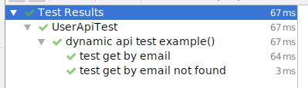
JUnit 5: Dynamic tests
@TestFactory
fun `dynamic api test example`(): List<DynamicTest> {
val userApi = UserApi(HttpClient())
return listOf(
"test get by email" {
val user = userApi.getByEmail("Andrey.Breslav@JetBrains.com")
assertEquals("Andrey Breslav", user.name)
},
"test get by email not found" {
assertThrows<UserNotFoundException> {
userApi.getByEmail("ruslan@ibragimov.by")
}
}
)
}

Slide 27
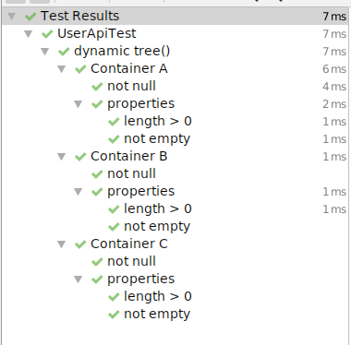
JUnit 5: Dynamic tests
@TestFactory
fun `dynamic tree`(): List<DynamicContainer> {
return listOf("A", "B", "C").map {
dynamicContainer("Container $it", listOf(
dynamicTest("not null") { assertNotNull(it) },
dynamicContainer("properties", listOf(
dynamicTest("length > 0") { assertTrue(it.isNotEmpty()) },
dynamicTest("not empty") { assertFalse(it.isEmpty()) }
))
))
}
}

Slide 28
JUnit 5
JUnit 5:
  Platform
    API for Launchers and TestEngines
  Vintage
    JUnit 3 & JUnit 4 TestEngine
  Jupiter
    New model for writing tests
Notes:
Давайте глянем глубже, для этого нам нужно понять что из себя представляет JUnit 5
Рассказ о том что такое Junit 5, что есть Jupiter и Vintage.

Slide 29
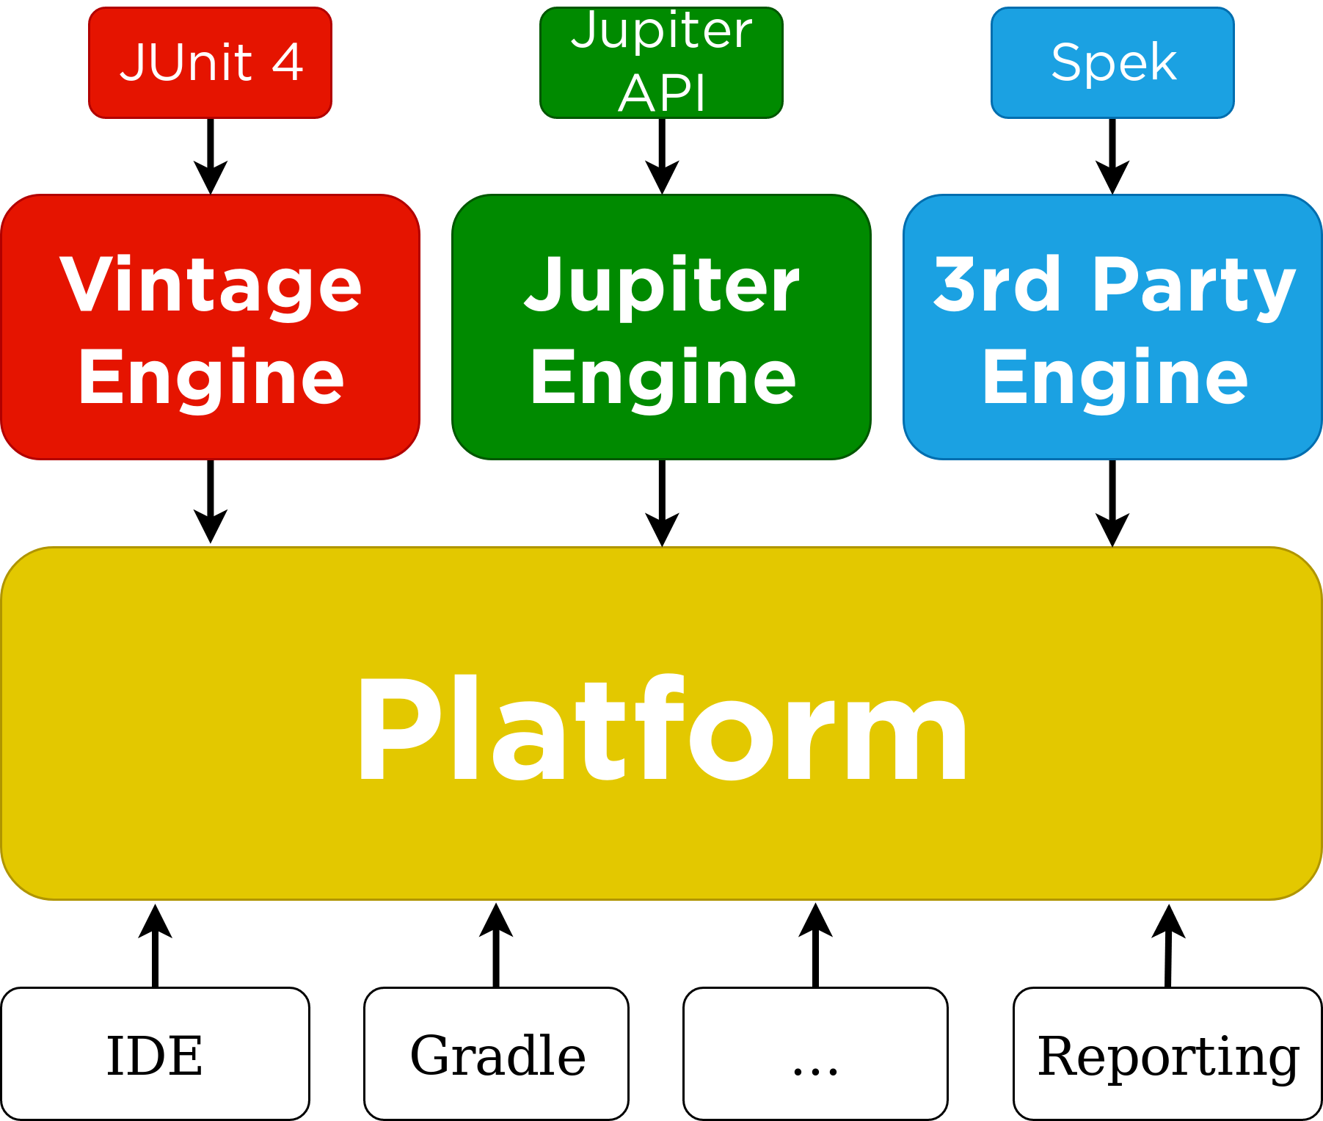
Architecture
Notes:
Схематично – основная часть это Platform, тут API для написания тестовых движков, лаунчеров и интеграции с IDE.

Slide 30
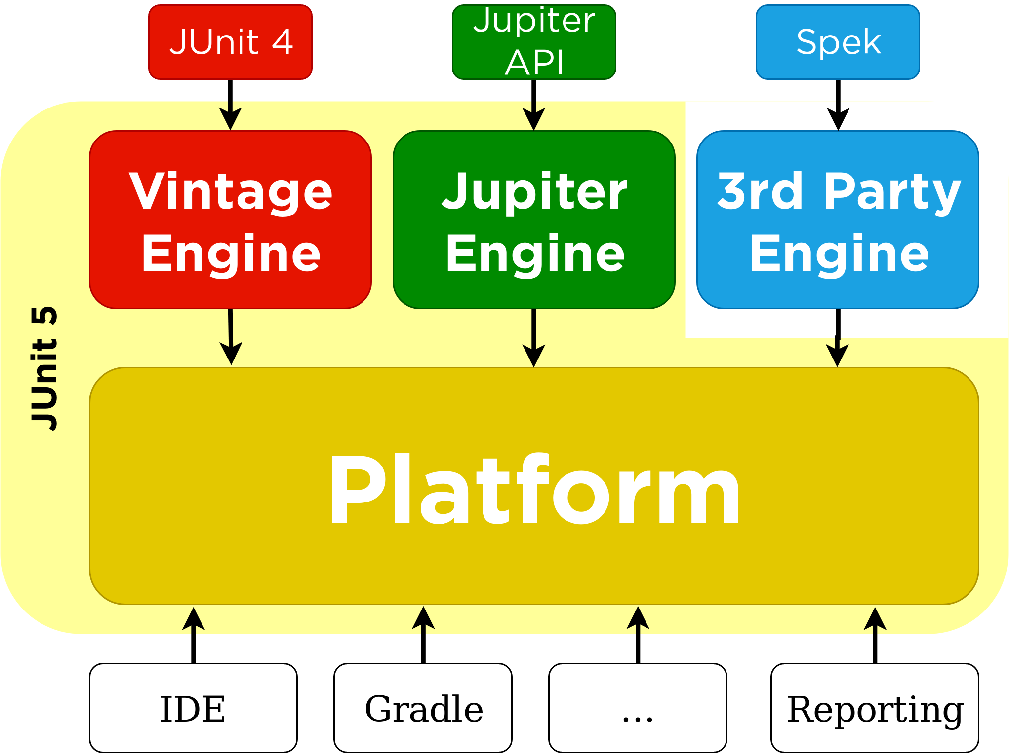
Architecture
Notes:
Vintage и Jupiter тоже части JUnit 5, как уже говорилось выше – Vintage отвечает за обратную совместимость, и позволяет запускать тесты написанные для старой версии JUnit, а Jupiter – это новый движок.
Кстати, кто знает почему Юпитер?
Jupiter - 5th planet

Slide 31
3rd Party Test Engines
Spek
KotlinTest
dynatest
Cucumber
Drools Scenario
jqwik
Mainrunner
Specsy
Notes:
Для JUnit написано много движков, многим знакомый Spec и KotlinTest. Specsy – аналог Spec для Scala, Drools для бизнес правил, Cucumber, jqwik – проперти тестирование и думаю много других.

Slide 32
3rd Party Test Engines
Spek
KotlinTest
dynatest
Cucumber
Drools Scenario
jqwik
Mainrunner
Specsy
Notes:
Но нас интересуют первые три, они все на Kotlin и возможно уже решают нашу проблему.

Slide 33
dynatest
class CalculatorTest : DynaTest({
test("calculator instantiation test") {
Calculator()
}
group("tests the plusOne() function") {
test("one plusOne") {
expect(2) { Calculator().plusOne(1) }
}
}
})

Slide 34
dynatest
class CalculatorTest : DynaTest({
test("calculator instantiation test") {
Calculator()
suspendCall()
}
group("tests the plusOne() function") {
test("one plusOne") {
expect(2) { Calculator().plusOne(1) }
}
}
})

Slide 35
Spek
object CalculatorSpec : Spek({
describe("A calculator") {
it("calculator instantiation test") {
Calculator()
}
describe("addition") {
it("one plusOne") {
assertEquals(2, Calculator().plusOne(1) )
}
}
}
})

Slide 36
Spek
object CalculatorSpec : Spek({
describe("A calculator") {
it("calculator instantiation test") {
Calculator()
suspendCall()
}
describe("addition") {
it("one plusOne") {
assertEquals(2, Calculator().plusOne(1) )
}
}
}
})

Slide 37
KotlinTest
class MyTests : StringSpec({
"calculator should be instantiable" {
Calculator()
}
"one plus one should be two" {
Calculator().plusOne(1) should be(2)
}
})

Slide 38

KotlinTest
class MyTests : StringSpec({
"calculator should be instantiable" {
Calculator()
suspendCall()
}
"one plus one should be two" {
Calculator().plusOne(1) should be(2)
}
})
Notes:
KotlinTest: Spek как вода, а KotlinTest как огонь.
Spek: Ну... скорее мы оба как огонь.
KotlinTest: KotlinTest как бушующий огонь, Spek как тлеющий огонь.

Slide 39
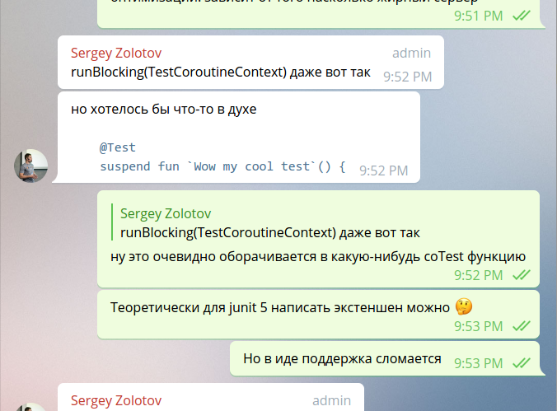
Writing Test Engine
Notes:
Этот слайд объясняет как я дашел до такой жизни, чат от 13 сентября 2018 года. Я был наивен, но уже тогда за 20 минут я накидал простейший TestEngine, который мы сейчас вместе напишем за пару минут.

Slide 40
Writing Test Engine
class KotlinLvivEngine : TestEngine {
override fun getId() = "kotlin-lviv"
override fun discover(
discoveryRequest: EngineDiscoveryRequest,
uniqueId: UniqueId
): TestDescriptor = EngineDescriptor(
UniqueId.forEngine("kotlin-lviv"),
"Kotlin Lviv"
)
override fun execute(request: ExecutionRequest) {
}
}
Notes:
Собственно мы написали первый движок который не делает ничего, рассмотрим подробнее что требуется от тестового движка

Slide 41
Writing Test Engine
Notes:
Launcher создает DiscoveryRequest, в котором указывает Selector: такой как method, class, package, etc
Проходится по всем TestEngine и возвращает дерево TestDescriptor, которое потом дополнительно фильтруется и из него создается TestPlan, который отдается обратно движкам на выполнение.

Slide 42
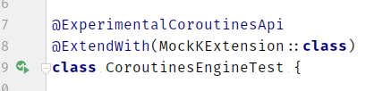
Writing Test Engine: Discover
ClassSelector
MethodSelector
ClasspathRootSelector
FileSelector
ModuleSelector
ClasspathResourceSelector
UniqueIdSelector
UriSelector
DirectorySelector

Slide 43
Writing Test Engine: Discover
override fun discover(
discoveryRequest: EngineDiscoveryRequest,
uniqueId: UniqueId
): TestDescriptor {
val root = EngineDescriptor(LVIV_ENGINE_UID, LVIV_ENGINE_NAME)
discoveryRequest.getSelectorsByType(MethodSelector::class.java)
.forEach { selector ->
selector.javaMethod.kotlinFunction?.let {
if (it.isSuspend) {
root.addChild(MethodTestDescriptor(it, selector.javaClass.kotlin))
}
}
}
return root
}

Slide 44
Writing Test Engine: Discover
override fun discover(
discoveryRequest: EngineDiscoveryRequest,
uniqueId: UniqueId
): TestDescriptor {
val root = EngineDescriptor(LVIV_ENGINE_UID, LVIV_ENGINE_NAME)
discoveryRequest.getSelectorsByType(MethodSelector::class.java)
.forEach { selector ->
selector.javaMethod.kotlinFunction?.let {
if (it.isSuspend) {
root.addChild(MethodTestDescriptor(it, selector.javaClass.kotlin))
}
}
}
return root
}

Slide 45
Writing Test Engine: Discover
override fun discover(
discoveryRequest: EngineDiscoveryRequest,
uniqueId: UniqueId
): TestDescriptor {
val root = EngineDescriptor(LVIV_ENGINE_UID, LVIV_ENGINE_NAME)
discoveryRequest.getSelectorsByType(MethodSelector::class.java)
.forEach { selector ->
selector.javaMethod.kotlinFunction?.let {
if (it.isSuspend) {
root.addChild(MethodTestDescriptor(it, selector.javaClass.kotlin))
}
}
}
return root
}

Slide 46
Writing Test Engine: Discover
override fun discover(
discoveryRequest: EngineDiscoveryRequest,
uniqueId: UniqueId
): TestDescriptor {
val root = EngineDescriptor(LVIV_ENGINE_UID, LVIV_ENGINE_NAME)
discoveryRequest.getSelectorsByType(MethodSelector::class.java)
.forEach { selector ->
selector.javaMethod.kotlinFunction?.let {
if (it.isSuspend) {
root.addChild(MethodTestDescriptor(it, selector.javaClass.kotlin))
}
}
}
return root
}

Slide 47
Writing Test Engine: Discover
class MethodTestDescriptor(
val function: KFunction<*>,
val enclosureClass: KClass<*>
) : AbstractTestDescriptor(
LVIV_ENGINE_UID.append("method", function.name),
"Lviv: ${function.name}"
) {
override fun getType(): TestDescriptor.Type = TestDescriptor.Type.TEST
}

Slide 48

Writing Test Engine: Discover
class MethodTestDescriptor(
val function: KFunction<*>,
val enclosureClass: KClass<*>
) : AbstractTestDescriptor(
LVIV_ENGINE_UID.append("method", function.name),
"Lviv: ${function.name}"
) {
override fun getType(): TestDescriptor.Type = TestDescriptor.Type.TEST
}

Slide 49
Writing Test Engine: Discover
class MethodTestDescriptor(
val function: KFunction<*>,
val enclosureClass: KClass<*>
) : AbstractTestDescriptor(
LVIV_ENGINE_UID.append("method", function.name),
"Lviv: ${function.name}"
) {
override fun getType(): TestDescriptor.Type = TestDescriptor.Type.TEST
}

Slide 50
Writing Test Engine: Discover
class MethodTestDescriptor(
val function: KFunction<*>,
val enclosureClass: KClass<*>
) : AbstractTestDescriptor(
LVIV_ENGINE_UID.append("method", function.name),
"Lviv: ${function.name}"
) {
override fun getType(): TestDescriptor.Type = TestDescriptor.Type.TEST
}

Slide 51
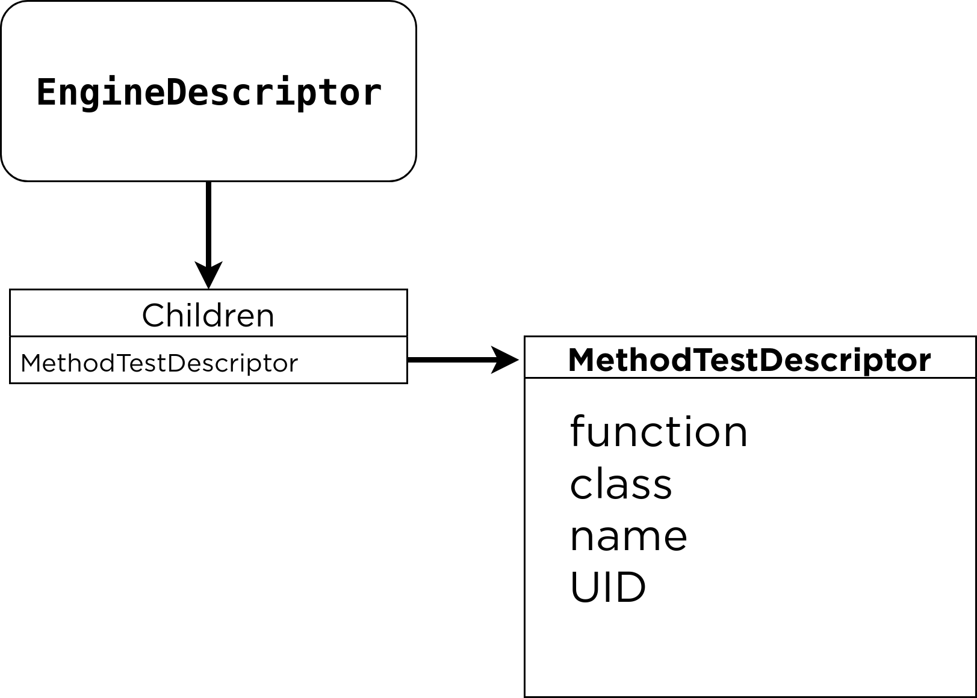
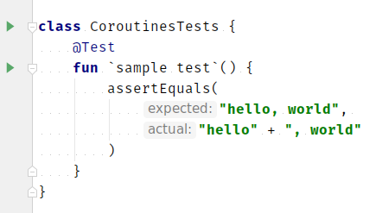
Writing Test Engine: Discover

Slide 52
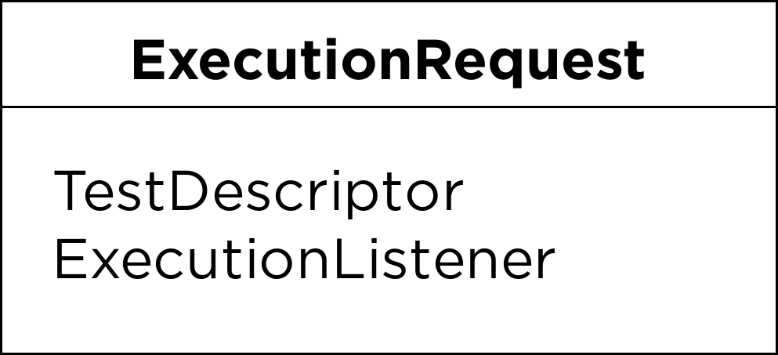
Writing Test Engine: Execute
override fun execute(request: ExecutionRequest)

Slide 53
Writing Test Engine: Execute
override fun execute(request: ExecutionRequest) {
val engine = request.rootTestDescriptor
val listener = request.engineExecutionListener
listener.executionStarted(engine)
engine.children.forEach { child ->
if (child is MethodTestDescriptor) {
listener.executionStarted(child)
try {
runBlocking {
child.function.callSuspend(child.enclosureClass.createInstance())
}
listener.executionFinished(child, TestExecutionResult.successful())
} catch (e: Throwable) {
listener.executionFinished(child, TestExecutionResult.failed(e))
}
}
}
listener.executionFinished(engine, TestExecutionResult.successful())
}

Slide 54
Writing Test Engine: Execute
override fun execute(request: ExecutionRequest) {
val engine = request.rootTestDescriptor
val listener = request.engineExecutionListener
listener.executionStarted(engine)
engine.children.forEach { child ->
if (child is MethodTestDescriptor) {
listener.executionStarted(child)
try {
runBlocking {
child.function.callSuspend(child.enclosureClass.createInstance())
}
listener.executionFinished(child, TestExecutionResult.successful())
} catch (e: Throwable) {
listener.executionFinished(child, TestExecutionResult.failed(e))
}
}
}
listener.executionFinished(engine, TestExecutionResult.successful())
}

Slide 55
Writing Test Engine: Execute
override fun execute(request: ExecutionRequest) {
val engine = request.rootTestDescriptor
val listener = request.engineExecutionListener
listener.executionStarted(engine)
engine.children.forEach { child ->
if (child is MethodTestDescriptor) {
listener.executionStarted(child)
try {
runBlocking {
child.function.callSuspend(child.enclosureClass.createInstance())
}
listener.executionFinished(child, TestExecutionResult.successful())
} catch (e: Throwable) {
listener.executionFinished(child, TestExecutionResult.failed(e))
}
}
}
listener.executionFinished(engine, TestExecutionResult.successful())
}

Slide 56
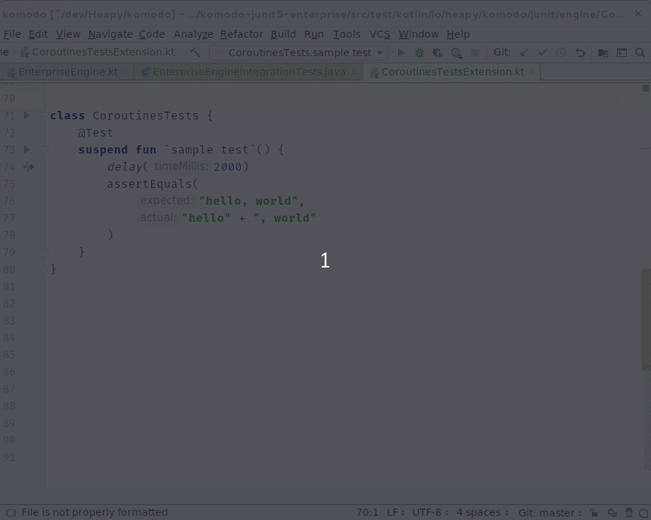
Writing Test Engine: Execute

Slide 57

But who monitors the monitor?
Should I cover tests with tests?

Slide 58


Slide 59
Writing Tests for Test Engine
testImplementation("org.junit.platform:junit-platform-testkit")

Slide 60
Writing Tests for Test Engine
@Test
fun `🆗 execute lviv kotlin engine`() {
val discoveryRequest = request().selectors(DiscoverySelectors.selectMethod(
LvivEngineTest::class.java,
LvivEngineTest::`suspend test`.javaMethod
)).build()
val executionResults = EngineTestKit.execute(KotlinLvivEngine(), discoveryRequest)
executionResults.all().assertStatistics { it.started(2).finished(2).succeeded(2) }
executionResults.tests().assertStatistics { it.started(1).finished(1).failed(0) }
val testDescriptor = executionResults.tests().succeeded().list().first().testDescriptor
assertAll(
{ assertEquals("Lviv: suspend test", testDescriptor.displayName) },
{ assertEquals("Lviv: suspend test", testDescriptor.legacyReportingName) },
{ assertTrue(testDescriptor is MethodTestDescriptor) }
)
}

Slide 61
Writing Tests for Test Engine
@Test
fun `🆗 execute lviv kotlin engine`() {
val discoveryRequest = request().selectors(DiscoverySelectors.selectMethod(
LvivEngineTest::class.java,
LvivEngineTest::`suspend test`.javaMethod
)).build()
val executionResults = EngineTestKit.execute(KotlinLvivEngine(), discoveryRequest)
executionResults.all().assertStatistics { it.started(2).finished(2).succeeded(2) }
executionResults.tests().assertStatistics { it.started(1).finished(1).failed(0) }
val testDescriptor = executionResults.tests().succeeded().list().first().testDescriptor
assertAll(
{ assertEquals("Lviv: suspend test", testDescriptor.displayName) },
{ assertEquals("Lviv: suspend test", testDescriptor.legacyReportingName) },
{ assertTrue(testDescriptor is MethodTestDescriptor) }
)
}

Slide 62
Writing Tests for Test Engine
@Test
fun `🆗 execute lviv kotlin engine`() {
val discoveryRequest = request().selectors(DiscoverySelectors.selectMethod(
LvivEngineTest::class.java,
LvivEngineTest::`suspend test`.javaMethod
)).build()
val executionResults = EngineTestKit.execute(KotlinLvivEngine(), discoveryRequest)
executionResults.all().assertStatistics { it.started(2).finished(2).succeeded(2) }
executionResults.tests().assertStatistics { it.started(1).finished(1).failed(0) }
val testDescriptor = executionResults.tests().succeeded().list().first().testDescriptor
assertAll(
{ assertEquals("Lviv: suspend test", testDescriptor.displayName) },
{ assertEquals("Lviv: suspend test", testDescriptor.legacyReportingName) },
{ assertTrue(testDescriptor is MethodTestDescriptor) }
)
}

Slide 63
JUnit 5: Meta annotations
@[Tag("slow") Test]
suspend fun `test get by email`() = runBlocking {
val userApi = UserApi(HttpClient())
val user = userApi.getByEmail("Andrey.Breslav@JetBrains.com")
assertEquals("Andrey Breslav", user.name)
}

Slide 64
JUnit 5: Meta annotations
@Target(AnnotationTarget.CLASS, AnnotationTarget.FUNCTION)
@Retention(AnnotationRetention.RUNTIME)
@Tag("slow")
@Test
annotation class SlowTest

Slide 65
JUnit 5: Meta annotations
@SlowTest
suspend fun `test get by email`() = runBlocking {
val userApi = UserApi(HttpClient())
val user = userApi.getByEmail("Andrey.Breslav@JetBrains.com")
assertEquals("Andrey Breslav", user.name)
}
// build.gradle.kts
tasks.test {
useJUnitPlatform {
excludeTags("slow")
}
}

Slide 66
Let’s Rock! Mockk!
java.lang.IllegalArgumentException:
Callable expects 3 arguments, but 2 were provided.
@ExtendWith(MockKExtension::class)
class CoroutinesEngineTest {
@Test
suspend fun `co sample test`(@MockK userApi: UserApi) {
coEvery { userApi.getByEmail("foo") } returns "bar"
assertEquals(userApi.getByEmail("foo"), "bar")
}
}

Slide 67
JUnit Jupiter
DI for constructors and methods
TestInstanceFactory
Parameterized test classes
@RegisterExtension
@Nested test classes
@RepeatedTest, @ParameterizedTest, @TestFactory
@TestInstance lifecycle management
...

Slide 68

Solution

Slide 69
Enterprise Engine
internal abstract class IsTestableMethod(
private val annotationType: Class<out Annotation>,
private val mustReturnVoid: Boolean
) : Predicate<Method> {
override fun test(candidate: Method): Boolean {
// Please do not collapse the following into a single statement.
if (isStatic(candidate)) return false
if (isPrivate(candidate)) return false
if (isAbstract(candidate)) return false
if (!isSuspend(candidate)) return false
return isAnnotated(candidate, this.annotationType)
}
internal fun isSuspend(candidate: Method): Boolean {
return candidate.kotlinFunction?.isSuspend ?: false
}
}

Slide 70
Enterprise Engine
internal abstract class IsTestableMethod(
private val annotationType: Class<out Annotation>,
private val mustReturnVoid: Boolean
) : Predicate<Method> {
override fun test(candidate: Method): Boolean {
// Please do not collapse the following into a single statement.
if (isStatic(candidate)) return false
if (isPrivate(candidate)) return false
if (isAbstract(candidate)) return false
if (!isSuspend(candidate)) return false
return isAnnotated(candidate, this.annotationType)
}
internal fun isSuspend(candidate: Method): Boolean {
return candidate.kotlinFunction?.isSuspend ?: false
}
}

Slide 71
Enterprise Engine
@Test
suspend fun `test get by email`(continuation: Continuation<*>)
private Object resolveParameter(
ParameterContext parameterContext,
Executable executable,
ExtensionContext extensionContext,
ExtensionRegistry extensionRegistry
) {
try {
if (parameterContext.getParameter().getType().equals(Continuation.class)) {
return null;
}
// ...
}
}

Slide 72
Enterprise Engine
fun invokeMethod(method: Method, target: Any?, vararg args: Any): Any? {
try {
return runBlocking {
makeAccessible(method)
.kotlinFunction
?.callSuspend(target, *args.dropLast(1).toTypedArray())
}
// ...
}
}

Slide 73
Let’s Rock! Mockk!
Test passed: 1
@ExtendWith(MockKExtension::class)
class CoroutinesEngineTest {
@Test
suspend fun `co sample test`(@MockK userApi: UserApi) {
coEvery { userApi.getByEmail("foo") } returns "bar"
assertEquals(userApi.getByEmail("foo"), "bar")
}
}

Slide 74

Enterprise Engine

Slide 75
kotlin-coroutines-test
class AndroidTest {
private val mainThreadSurrogate = newSingleThreadContext("UI thread")
@BeforeEach
fun setUp() {
Dispatchers.setMain(mainThreadSurrogate)
}
@AfterEach
fun tearDown() {
Dispatchers.resetMain()
mainThreadSurrogate.close()
}
@Test
fun testSomeUI(): Unit = runBlocking {
launch(Dispatchers.Main) {
// Will be launched in the mainThreadSurrogate dispatcher
// ...
}
Unit
}
}

Slide 76
kotlin-coroutines-test
class MainDispatcherExtension : BeforeEachCallback, AfterEachCallback {
private val mainThreadSurrogate = newSingleThreadContext("UI thread")
override fun beforeEach(context: ExtensionContext) {
Dispatchers.setMain(mainThreadSurrogate)
}
override fun afterEach(context: ExtensionContext?) {
Dispatchers.resetMain()
mainThreadSurrogate.close()
}
}

Slide 77
kotlin-coroutines-test
@ExtendWith(MainDispatcherExtension::class)
class AndroidTest {
@Test
fun testSomeUI(): Unit = runBlocking {
launch(Dispatchers.Main) {
// Will be launched in the mainThreadSurrogate dispatcher
// ...
}
Unit
}
}

Slide 78
kotlin-coroutines-test
Kotlin: Unresolved reference
@ExtendWith(MainDispatcherExtension::class)
class AndroidTest {
@Test
suspend fun testSomeUI() {
launch(Dispatchers.Main) {
// Will be launched in the mainThreadSurrogate dispatcher
// ...
}
}
}

Slide 79
kotlin-coroutines-test
@ExtendWith(MainDispatcherExtension::class)
class AndroidTest {
@Test
suspend fun testSomeUI() = coroutineScope {
launch(Dispatchers.Main) {
// Will be launched in the mainThreadSurrogate dispatcher
// ...
}
}
}

Slide 80
kotlin-coroutines-test
class AndroidTest {
@Test
suspend fun testSomeUI(scope: CoroutineScope) {
scope.launch(Dispatchers.Main) {
// Will be launched in the mainThreadSurrogate dispatcher
// ...
}
}
}

Slide 81
kotlin-coroutines-test
class AndroidTest {
@Test
suspend fun CoroutineScope.testSomeUI() {
launch(Dispatchers.Main) {
// Will be launched in the mainThreadSurrogate dispatcher
// ...
}
}
}

Slide 82
kotlin-coroutines-test
class AndroidTest {
suspend fun testSomeUI(scope: CoroutineScope) {}
// Equal on ByteCode level
suspend fun CoroutineScope.testSomeUI() {}
}

Slide 83
kotlin-coroutines-test
@Test
fun testFooWithLaunchAndDelay() = runBlockingTest {
foo()
advanceTimeBy(1_000)
}
fun CoroutineScope.foo() {
launch {
println(1)
delay(1_000)
println(2)
}
}
Notes:
В тестах еще очень полезен runBlockingTest, он кстати возвращает Unit

Slide 84
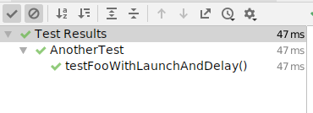
kotlin-coroutines-test
@Test
fun testFooWithLaunchAndDelay() = runBlockingTest {
foo()
advanceTimeBy(1_000)
}
fun CoroutineScope.foo() {
launch {
println(1)
delay(1_000)
println(2)
}
}
Notes:
В тестах еще очень полезен runBlockingTest, он кстати возвращает Unit

Slide 85
kotlin-coroutines-test
@Test
fun TestCoroutineScope.testFooWithLaunchAndDelay() {
foo()
advanceTimeBy(1_000)
}
fun CoroutineScope.foo() {
launch {
println(1)
delay(1_000)
println(2)
}
}
Notes:
В тестах еще очень полезен runBlockingTest, он кстати возвращает Unit

Slide 86
Enterprise Engine: Scopes
@Test
suspend fun `test get by email`(continuation: Continuation<*>)
private Object resolveParameter(
ParameterContext parameterContext,
Executable executable,
ExtensionContext extensionContext,
ExtensionRegistry extensionRegistry
) {
try {
if (parameterContext.getParameter().getType().equals(Continuation.class)) {
return null;
}
// ...
}
}

Slide 87
Enterprise Engine: Scopes
@Test
suspend fun `test get by email`(continuation: Continuation<*>)
@Test
suspend fun `test get by email`(
scope: CoroutineScope /* TestCoroutineScope */,
continuation: Continuation<*>
)

Slide 88
Enterprise Engine: Scopes
if (parameterContext.getParameter().getType().equals(Continuation.class)) {
return null;
}
if (parameterContext.getParameter().getType().equals(Continuation.class)) {
return null;
}
if (parameterContext.getParameter().getType().equals(TestCoroutineScope.class)) {
return TEST_COROUTINE_SCOPE;
}
if (parameterContext.getParameter().getType().equals(CoroutineScope.class)) {
return COROUTINE_SCOPE;
}

Slide 89
Enterprise Engine: Scopes
fun invokeMethod(method: Method, target: Any?, vararg args: Any): Any? {
try {
return runBlocking {
makeAccessible(method)
.kotlinFunction
?.callSuspend(target, *args.dropLast(1).toTypedArray())
}
// ...
}
}

Slide 90
Enterprise Engine: Scopes
val params = args.asList().dropLast(1)
if (params.contains(ExecutableInvoker.TEST_COROUTINE_SCOPE)) {
return runBlockingTest {
val callArgs = params.map {
if (it == ExecutableInvoker.TEST_COROUTINE_SCOPE) this else it
}.toTypedArray()
makeAccessible(method).kotlinFunction?.callSuspend(target, *callArgs)
}
} else if (params.contains(COROUTINE_SCOPE)) {
return runBlocking {
val callArgs = params.map {
if (it == ExecutableInvoker.COROUTINE_SCOPE) this else it
}.toTypedArray()
makeAccessible(method).kotlinFunction?.callSuspend(target, *callArgs)
}
} else {
return runBlocking {
makeAccessible(method).kotlinFunction?.callSuspend(target, *params.toTypedArray())
}
}

Slide 91
Enterprise Engine: Scopes
val params = args.asList().dropLast(1)
if (params.contains(ExecutableInvoker.TEST_COROUTINE_SCOPE)) {
return runBlockingTest {
val callArgs = params.map {
if (it == ExecutableInvoker.TEST_COROUTINE_SCOPE) this else it
}.toTypedArray()
makeAccessible(method).kotlinFunction?.callSuspend(target, *callArgs)
}
} else if (params.contains(COROUTINE_SCOPE)) {
return runBlocking {
val callArgs = params.map {
if (it == ExecutableInvoker.COROUTINE_SCOPE) this else it
}.toTypedArray()
makeAccessible(method).kotlinFunction?.callSuspend(target, *callArgs)
}
} else {
return runBlocking {
makeAccessible(method).kotlinFunction?.callSuspend(target, *params.toTypedArray())
}
}

Slide 92
Extensions
@Test
suspend fun `test get by email not found`() {
val userApi = UserApi(HttpClient())
assertThrows<UserNotFoundException> {
userApi.getByEmail("ruslan@ibragimov.by")
}
}
Kotlin: Suspend function 'getByEmail' should be called
only from a coroutine or another suspend function
Notes:
Нет, остается куча проблем. Остается вопрос – сможет ли JUnit 5 как-то нам помочь с этим?

Slide 93
Extensions
assertThrows
assertAll
inline fun <reified T : Throwable> assertThrows(
noinline executable: suspend () -> Unit
): T = Assertions.assertThrows(T::class.java, Executable {
runBlocking {
executable()
}
})

Slide 94
Performance
@Test
fun test1..1000() {
assertEquals(1, 1)
}
175 ms
@Test
suspend fun TestCoroutineScope.test1..1000() {
assertEquals(1, 1)
}
747 ms
@Test
fun test1..1000() = runBlockingTest {
assertEquals(1, 1)
}
733 ms

Slide 95

Takeaway
JUnit 5 and Jupiter
Writing own TestEngine is easy
But implement Jupiter API is not
Extensions FTW
Feedback Wanted!
https://bit.ly/30ZOZDE

Slide 96


